Slide 1

RentFlow
Сервис управления арендной недвижимостью
ЭФБО-01-23 Команда №8
Участники:
Бурков Олег
Дмитриев Артём
Долгова Софья
Дубов Никита

Slide 2

Проблема управления арендной недвижимостью
Tenant Sourcing
Владельцы арендной недвижимости тратят много времени на ручное управление:
• Поиск и проверка арендаторов
• Отслеживание и напоминания по платежам
• Ведение договоров и документов вручную
• Контроль состояния жилья и заявки на ремонт
Property Condition
Payment Tracking
Document Flow

Slide 3
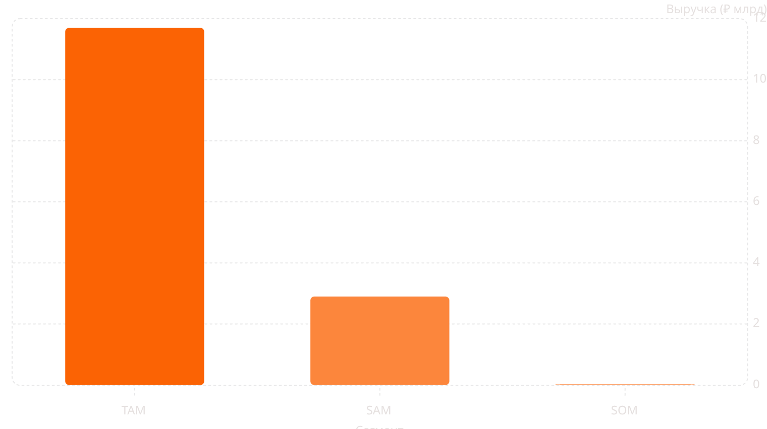
Размер рынка (TAM / SAM / SOM)
Краткая таблица расчётов
Параметр
Значение
Население РФ
146 119 928
Доля арендаторов
9%
Средний размер семьи
2.7
Адресное TAM (домохозяйств)
4 870 664
Подписка
₽200/мес
TAM (год)
₽11.7 млрд
SAM (города‑миллионники, 25%)
₽2.9 млрд
SOM (1% SAM)
₽29 млн
Ключевая ставка: подписка ₽200/мес. SOM представлен реалистичной долей раннего выхода на рынок — 1% в городах‑миллионниках.

Slide 4




Целевая аудитория
Приоритетный сегмент
Частные арендодатели с 1–5 квартирами — основная ставка для раннего роста.
Проблемы
Готовность платить
Требования
Неэффективное управление, сложный документооборот, проблема общения с потенциальными съёмщиками
Простые решения, быстрый старт, минимум настроек
Получают доход от аренды и ценят автоматизацию рутинных задач

Slide 5
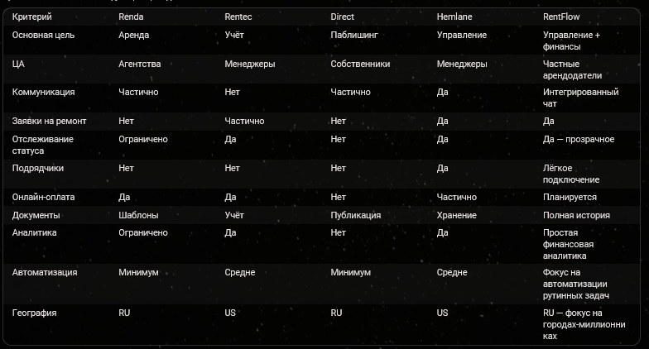
Конкуренты — сравнительный анализ

Slide 6

Ценностное предложение
Кратко
RentFlow — единое приложение для управления арендой квартир: коммуникация, платежи, документы и контроль состояния в одном месте.
Before
After
Messengers, spreadsheets, missed payments, ad-hoc repairs
Single app, automated reminders, payment history, repair workflow
Специализированный сервис для аренды
Простое приглашение арендатора и контроль доступа
Полная история платежей и прозрачные отчёты
Централизованная коммуникация вместо мессенджеров и таблиц
Результат: снижение операционного времени, меньше просрочек, единая история по каждому объекту.

Slide 7
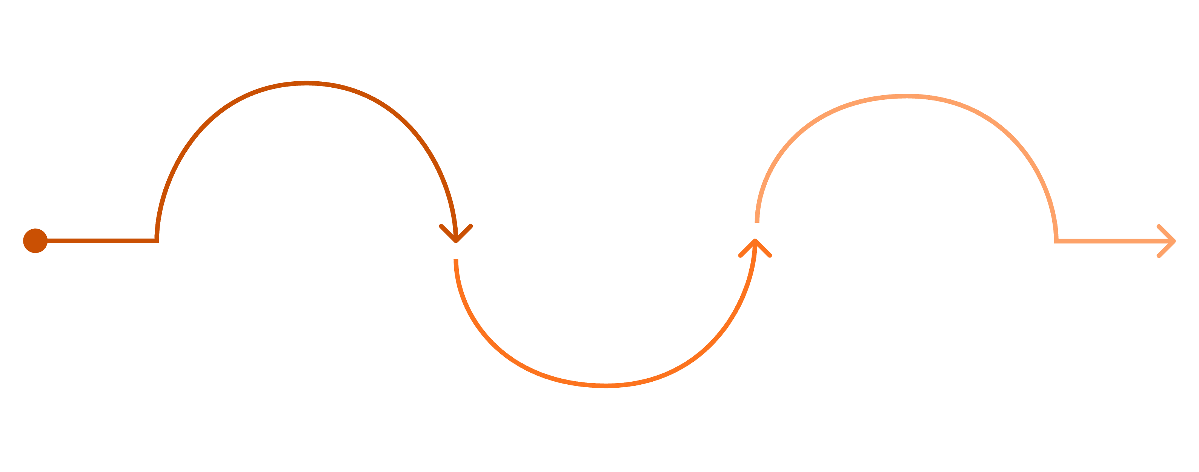
MVP — функционал и дорожная карта
Core
Support
Later
Chat, payment reminders, property registry, payment history, tenant invite
Notifications, document upload, payment status, calendar, notes, income report
Bank integration, auto-pay, tenant ratings, legal templates, insurance, marketplace
Core
Support
Later
Чат, напоминания, учёт объектов, история платежей, приглашение арендатора
Уведомления, загрузка документов, статус оплаты, календарь, заметки, отчёт по доходам
Интеграции с банками, автоплатеж, рейтинг арендаторов, юридические шаблоны, страхование

Slide 8
Гипотезы продукта и план проверки
Гипотеза
Метод проверки
Критерий
План экспериментов (1–3 мес.)
1. Арендодатели готовы использовать отдельное приложение
Интервью, демонстрация прототипа
60% считают полезным
Сбор 30 интервью целевой аудитории
Прототип + 10 пилотных арендодателей
Лендинг с предложением ранней подписки
Аналитика ключевых метрик: активация, удержание, конверсия
2. Пользователи готовы отказаться от Excel и мессенджеров
Пилот с ранними пользователями, наблюдение
40% готовы попробовать
3. Арендодатели готовы платить
Лендинг + тест платной подписки
Конверсия лендинга ≥ 5%
4. Арендаторы готовы установить приложение
Опросы, A/B тесты приглашений
50% арендаторов готовы установить

